Slide 1



Ważnych rozmów w pracy
nie prowadzi się na wyczucie.
EMPATYZER · DLA DYREKCJI PLACÓWKI MEDYCZNEJ
Empatyzer pomaga ordynatorom, oddziałowym i kierownikom przygotować trudną rozmowę z konkretną osobą.
Notes:
Dzień dobry, dziękuję za spotkanie. Od razu powiem, o czym dziś nie będzie mowy: o pacjentach, o leczeniu ani o procedurach klinicznych. Jest o rozmowach między ludźmi, którzy pracują w szpitalu: między ordynatorem a lekarzem, między oddziałową a pielęgniarką, między dwoma oddziałami, które muszą się dogadać. To one decydują, czy spór zostaje na oddziale, czy trafia do dyrekcji, i czy ceniony specjalista zostaje, czy odchodzi. Pokażę, jak szpitale zapewniają kierownikom oddziałów pomoc w tych rozmowach bez zdejmowania ich z grafiku. Całość zajmuje około dwudziestu pięciu minut.
Persona, do której jest ta wersja:
Dyrektor szpitala, często lekarz z dyplomem MBA. Pod presją finansowania, braków kadrowych, związków zawodowych i rady społecznej. Ordynatorzy i oddziałowe to jego najważniejsi ludzie i najtrudniejsi partnerzy. Wszystko, co dotyczy danych, pacjentów i oceniania personelu, budzi jego czujność prawną i polityczną. Nie ma budżetu na projekty miękkie. Szuka rzeczy, które zmniejszą liczbę konfliktów i skarg, a nie obiecują cudów. Ceni referencje z innych szpitali oraz to, że nikogo nie trzeba zdejmować z dyżuru. Ma alergię na sugestię, że jego ordynatorzy nie umieją rozmawiać.
Wskazówki dla prowadzącego: Cel: orientacja w 60 sekund. Powiedz, po co jest spotkanie: pokazać, jak szpitale dają kierownikom oddziałów pomoc w trudnych rozmowach bez zdejmowania ich z grafiku i bez angażowania dyrekcji w każdą sprawę.
Od pierwszej minuty jasno: Empatyzer dotyczy rozmów wewnątrz szpitala, między pracownikami. Nie dotyczy pacjentów, leczenia ani decyzji klinicznych.
Przed spotkaniem wpisz nazwę szpitala i datę.
Dane i źródła (każdy link sprawdzony 29.08.2026):
1. W 2025 r. zaangażowanych było 20% pracowników na świecie, a zaangażowanie menedżerów spadło z 27% do 22%, najmocniej w historii pomiaru; Gallup szacuje koszt niskiego zaangażowania na ok. 10 bln USD rocznie. (Gallup, Harter i Pendell, „Global Employee Engagement Continues Decline” (State of the Global Workplace 2026), 2026). https://www.gallup.com/workplace/708071/global-employee-engagement-continues-decline.aspx Zastrzeżenie: 141 444 respondentów; self-report; koszt to model Gallupa.
2. W Polsce zaangażowanych w pracę jest 7% pracowników, wobec 12% w Europie i 20% na świecie. (Gallup, „State of the Global Workplace: Poland Country-Level Data”, 2026). https://www.gallup.com/workplace/706802/state-global-workplace-poland-country-level-data.aspx Zastrzeżenie: Średnia z trzech lat sondaży (2023–2025), ok. 1000 respondentów rocznie.
3. Menedżer odpowiada za co najmniej 70% różnic w zaangażowaniu między zespołami, a naturalny talent do zarządzania ma ok. 1 na 10 osób; firmy w 82% przypadków obsadzają to stanowisko osobą bez takiego talentu. (Gallup, Beck i Harter, „Why Great Managers Are So Rare”, 2014 (akt. 2026)). https://www.gallup.com/workplace/231593/why-great-managers-rare.aspx Zastrzeżenie: Dane Gallupa z zespołów w USA; 70% to wariancja między jednostkami, nie związek przyczynowy.

Slide 2
Najtrudniejsze rozmowy w szpitalu prowadzą ordynatorzy i oddziałowe, sami i między dyżurami.
Problem
▸
Przykłady
▸
Rozmowa z Em
▸
Dowody
▸
Empatyzer
▸
Co się zmienia
▸
Prywatność
▸
Następny krok
▸
Appendix
Problem
Dlaczego problem wraca
Empatyzer
Jak to działa
Co się zmienia
Wdrożenie i prywatność
Dowody
Następny krok
Problem
▸
▸
▸
▸
▸
▸
▸
Problem ▸ Dlaczego problem wraca ▸ Empatyzer ▸ Jak to działa ▸ Co się zmienia ▸ Wdrożenie i prywatność ▸ Dowody ▸ Następny krok
Notes:
Jedno zdanie na początek. W szpitalu ludźmi kierują lekarze i pielęgniarki, którzy zostali kierownikami dlatego, że byli świetni w swoim zawodzie, a nie dlatego, że ktoś ich przygotował do feedbacku, delegowania i rozwiązywania konfliktów. Polskie badanie 285 szpitali pokazało dokładnie to: ordynatorzy i oddziałowe na co dzień oceniają ludzi, rozwiązują spory i wdrażają nowe osoby, a brak kompetencji menedżerskich jest jedną z głównych barier. Nie da się tego naprawić kolejnym dniem szkoleniowym, bo każdy taki dzień to dziura w grafiku. O tym jest ta prezentacja.
Wskazówki dla prowadzącego: Jedno zdanie i pauza. Reszta jest w komentarzu, nie na slajdzie.
Dane i źródła (każdy link sprawdzony 29.08.2026):
1. W badaniu 285 polskich szpitali (1425 respondentów) ordynatorzy i pielęgniarki oddziałowe regularnie zajmują się oceną pracowników, zespołem, konfliktami, szkoleniami i wdrażaniem nowych osób, a autorzy wskazują brak kompetencji menedżerskich jako główną barierę. (Buchelt, Frączkiewicz-Wronka i Dobrowolska, „The Organizational Aspect of Human Resource Management as a Determinant of the Potential of Polish Hospitals to Manage Medical Professionals in Healthcare 4.0”, Sustainability 12(12), 2020). https://www.mdpi.com/2071-1050/12/12/5118 Zastrzeżenie: Badanie z 2017 r.; self-report; 70% dyrektorów mówi o regularnym rozwoju menedżerskim, ale co piąty lekarz kierujący oddziałem mówi, że szkoleń nie ma lub są rzadkie.
2. Wśród polskiego personelu medycznego tylko ok. 40% deklaruje, że dostaje od przełożonych pochwały za dobrą pracę, a co piąty (21,9%) zdecydowanie nie zgadza się ze stwierdzeniem, że kierownicy dają informację zwrotną po ocenie. (Pomaranik i Kludacz-Alessandri, „Talent management and job satisfaction of medical personnel in Polish healthcare entities”, Frontiers in Psychology 14, 2023). https://www.frontiersin.org/journals/psychology/articles/10.3389/fpsyg.2023.1146073/full Zastrzeżenie: N = 506, publiczne podmioty lecznicze; próba nielosowa.
3. Klinicyści, którzy zostali kierownikami, opisują „wrzucenie” w rolę bez przygotowania, pod presją otoczenia, a nie z własnej ambicji menedżerskiej. (Spehar, Frich i Kjekshus, „Clinicians' experiences of becoming a clinical manager: a qualitative study”, BMC Health Services Research 12:421, 2012). https://bmchealthservres.biomedcentral.com/articles/10.1186/1472-6963-12-421 Zastrzeżenie: Badanie jakościowe (n = 30), Norwegia.
4. Kierownicy-klinicyści („menedżerowie hybrydowi”) przedkładają pracę kliniczną nad menedżerską, co rodzi konflikt ról. (Kippist i Fitzgerald, „Organisational professional conflict and hybrid clinician managers”, Journal of Health Organization and Management 23(6), 2009). https://pubmed.ncbi.nlm.nih.gov/20020597/ Zastrzeżenie: Badanie jakościowe (n = 14), Australia.
5. W 285 polskich szpitalach „dobra atmosfera w pracy” była najwyżej ocenianą cechą atrakcyjnego pracodawcy przez pielęgniarki (4,56/5) i, na równi z terminową wypłatą, przez lekarzy (4,54/5). (Buchelt, Ziębicki, Jończyk i Dzieńdziora, „The enhancement of the employer branding strategies of Polish hospitals…”, Human Resources for Health 19:77, 2021). https://link.springer.com/article/10.1186/s12960-021-00620-0 Zastrzeżenie: Skala 1–5; ta sama próba co Buchelt 2020.
6. W Polsce zaangażowanych w pracę jest 7% pracowników, wobec 12% w Europie i 20% na świecie. (Gallup, „State of the Global Workplace: Poland Country-Level Data”, 2026). https://www.gallup.com/workplace/706802/state-global-workplace-poland-country-level-data.aspx Zastrzeżenie: Średnia z trzech lat sondaży (2023–2025), ok. 1000 respondentów rocznie.

Slide 3




Przykłady problemów
Problem
▸
Przykłady
▸
Rozmowa z Em
▸
Dowody
▸
Empatyzer
▸
Co się zmienia
▸
Prywatność
▸
Następny krok
▸
Appendix
Problem
Dlaczego problem wraca
Empatyzer
Jak to działa
Co się zmienia
Wdrożenie i prywatność
Dowody
Następny krok
Problem
▸
▸
▸
▸
▸
▸
▸
Problem ▸ Dlaczego problem wraca ▸ Empatyzer ▸ Jak to działa ▸ Co się zmienia ▸ Wdrożenie i prywatność ▸ Dowody ▸ Następny krok
Trzy sytuacje, które jeśli nie zostaną rozwiązane na oddziale, wracają do dyrekcji.
Ceniony specjalista
Spór między oddziałami
Specjalista, który zaczął kierować ludźmi
Lekarze, pielęgniarki albo dwie komórki nie zamykają sprawy między sobą. Spór trafia do dyrekcji.
Trzeba postawić granicę osobie, bez której trudno zabezpieczyć pracę oddziału. Rozmowa jest odkładana, a problem rośnie.
Zna pracę kliniczną, ale feedbacku, delegowania i rozwiązywania konfliktów uczy się już w trakcie kierowania zespołem, na własnych błędach.
Badanie 285 polskich szpitali: ordynatorzy i oddziałowe łączą pracę kliniczną z zarządzaniem ludźmi.
Badanie z 2017 r.; publikacja z 2020 r.
Notes:
Trzy sytuacje, które zna każdy dyrektor. Pierwsza: kierownik oddziału musi postawić granicę cenionemu specjaliście, bez którego oddział nie da sobie rady, więc odkłada rozmowę i problem rośnie. Druga: spór między lekarzami a pielęgniarkami albo między dwoma oddziałami, którego nikt nie zamknął na miejscu, więc zajmuje się nim dyrektor. Trzecia: świetny lekarz albo pielęgniarka, którzy zostali kierownikami z dnia na dzień. To zdanie pochodzi z badania 285 polskich szpitali i nie jest ocenianiem nikogo: po prostu tak jest zorganizowana praca w polskich szpitalach. Która z tych sytuacji trafiła do Państwa gabinetu w ostatnim kwartale?
Wskazówki dla prowadzącego: Cel: dyrektor ma rozpoznać własny szpital w jednej z trzech sytuacji. Nie mów, że każdy problem szpitala to problem komunikacji; finansowanie, braki kadrowe i organizacja zostają poza Empatyzerem.
Pytanie: „Która z tych sytuacji trafiła do Państwa gabinetu w ostatnim kwartale?”.
Badanie 285 szpitali (2017, publikacja 2020) to dowód struktury problemu, nie aktualna statystyka. Nie mów, że „X procent ordynatorów nie umie zarządzać”.
Dane i źródła (każdy link sprawdzony 29.08.2026):
1. W badaniu 285 polskich szpitali (1425 respondentów) ordynatorzy i pielęgniarki oddziałowe regularnie zajmują się oceną pracowników, zespołem, konfliktami, szkoleniami i wdrażaniem nowych osób, a autorzy wskazują brak kompetencji menedżerskich jako główną barierę. (Buchelt, Frączkiewicz-Wronka i Dobrowolska, „The Organizational Aspect of Human Resource Management as a Determinant of the Potential of Polish Hospitals to Manage Medical Professionals in Healthcare 4.0”, Sustainability 12(12), 2020). https://www.mdpi.com/2071-1050/12/12/5118 Zastrzeżenie: Badanie z 2017 r.; self-report; 70% dyrektorów mówi o regularnym rozwoju menedżerskim, ale co piąty lekarz kierujący oddziałem mówi, że szkoleń nie ma lub są rzadkie.
2. Wśród polskiego personelu medycznego tylko ok. 40% deklaruje, że dostaje od przełożonych pochwały za dobrą pracę, a co piąty (21,9%) zdecydowanie nie zgadza się ze stwierdzeniem, że kierownicy dają informację zwrotną po ocenie. (Pomaranik i Kludacz-Alessandri, „Talent management and job satisfaction of medical personnel in Polish healthcare entities”, Frontiers in Psychology 14, 2023). https://www.frontiersin.org/journals/psychology/articles/10.3389/fpsyg.2023.1146073/full Zastrzeżenie: N = 506, publiczne podmioty lecznicze; próba nielosowa.
3. Klinicyści, którzy zostali kierownikami, opisują „wrzucenie” w rolę bez przygotowania, pod presją otoczenia, a nie z własnej ambicji menedżerskiej. (Spehar, Frich i Kjekshus, „Clinicians' experiences of becoming a clinical manager: a qualitative study”, BMC Health Services Research 12:421, 2012). https://bmchealthservres.biomedcentral.com/articles/10.1186/1472-6963-12-421 Zastrzeżenie: Badanie jakościowe (n = 30), Norwegia.
4. Kierownicy-klinicyści („menedżerowie hybrydowi”) przedkładają pracę kliniczną nad menedżerską, co rodzi konflikt ról. (Kippist i Fitzgerald, „Organisational professional conflict and hybrid clinician managers”, Journal of Health Organization and Management 23(6), 2009). https://pubmed.ncbi.nlm.nih.gov/20020597/ Zastrzeżenie: Badanie jakościowe (n = 14), Australia.
5. W 285 polskich szpitalach „dobra atmosfera w pracy” była najwyżej ocenianą cechą atrakcyjnego pracodawcy przez pielęgniarki (4,56/5) i, na równi z terminową wypłatą, przez lekarzy (4,54/5). (Buchelt, Ziębicki, Jończyk i Dzieńdziora, „The enhancement of the employer branding strategies of Polish hospitals…”, Human Resources for Health 19:77, 2021). https://link.springer.com/article/10.1186/s12960-021-00620-0 Zastrzeżenie: Skala 1–5; ta sama próba co Buchelt 2020.
6. W Polsce zaangażowanych w pracę jest 7% pracowników, wobec 12% w Europie i 20% na świecie. (Gallup, „State of the Global Workplace: Poland Country-Level Data”, 2026). https://www.gallup.com/workplace/706802/state-global-workplace-poland-country-level-data.aspx Zastrzeżenie: Średnia z trzech lat sondaży (2023–2025), ok. 1000 respondentów rocznie.
[Sources]
Buchelt, Frączkiewicz-Wronka, Dobrowolska — badanie 285 polskich szpitali: https://www.mdpi.com/2071-1050/12/12/5118
[/Sources]

Slide 4




Rozmowa z osobistym coach’Em
Problem
▸
Przykłady
▸
Rozmowa z Em
▸
Dowody
▸
Empatyzer
▸
Co się zmienia
▸
Prywatność
▸
Następny krok
▸
Appendix
Problem
Dlaczego problem wraca
Empatyzer
Jak to działa
Co się zmienia
Wdrożenie i prywatność
Dowody
Następny krok
▸
▸
▸
▸
▸
▸
▸
Jak to działa
Problem ▸ Dlaczego problem wraca ▸ Empatyzer ▸ Jak to działa ▸ Co się zmienia ▸ Wdrożenie i prywatność ▸ Dowody ▸ Następny krok
Em pomaga przygotować rozmowę z konkretną osobą — wtedy, gdy naprawdę trzeba ją przeprowadzić.
Porozmawiaj z Em
Rozumie Ciebie i sytuację
Em rozpoznaje Twój naturalny sposób działania, cel rozmowy i napięcie, które może się pojawić.
Ordynator znowu zrobił po swojemu mimo ustaleń. Muszę z nim porozmawiać. Jak wejść w ten temat?
Uwzględnia konkretną osobę
Tu uważałabym na Twój odruch, żeby szybko przywrócić porządek i przypomnieć, kto odpowiada za całość placówki. Dla Ciebie to ochrona wspólnych ustaleń. Ordynator, który mocno opiera zawodową tożsamość na samodzielności i eksperckości, może usłyszeć podważenie kompetencji. Wtedy zamiast rozmawiać o skutkach, zacznie bronić swojej pozycji i decyzji klinicznych.
Najpierw uznaj zakres jego odpowiedzialności, ale wyraźnie oddziel go od zasad współpracy między oddziałami. Nazwij konkretną sytuację i jej organizacyjny skutek. Potem zapytaj, co sprawiło, że wybrał inną drogę. Dopiero wtedy postaw jasną granicę na przyszłość.
Możesz powiedzieć: „Szanuję, że odpowiadasz za oddział i czasem musisz decydować szybko. W tej sytuacji odejście od ustalenia zablokowało pracę dwóch zespołów. Co sprawiło, że uznałeś ten tryb za lepszy? Chcę ustalić, kiedy masz pełną autonomię, a kiedy decyzja musi być wspólna.”
Wyjaśnia, dlaczego pierwszy odruch może nie zadziałać właśnie w rozmowie z tą osobą.
Podaje sposób i słowa
Proponuje przebieg rozmowy i zdanie, od którego można zacząć. Ostateczną decyzję podejmuje człowiek.
Nie zgaduj. Pytaj Em.
Notes:
Najciekawsze zaczyna się wtedy, gdy dwie osoby z tego samego oddziału zadają Em to samo pytanie, a dostają różne odpowiedzi. Jedna mówi wprost i szybko, druga zaczyna od tła i źle znosi konfrontację. Em bierze pod uwagę, kto pyta, o kogo pyta i o jaką rozmowę chodzi, więc wskazówki są dopasowane także do pytającego. Dlatego ludzie do Em wracają: dostają dwa, trzy zdania, które da się powiedzieć jutro rano, zanim zacznie się dyżur. Em podpowiada w rozmowach między ludźmi. Nie dotyczy pacjentów, leczenia ani decyzji klinicznych. I rzecz najważniejsza: rozmowy z Em są prywatne, szpital nie czyta pytań ani odpowiedzi. Dzięki temu ludzie pytają o to, o co nigdy nie zapytaliby przy całym zespole na odprawie.
Wskazówki dla prowadzącego: Najczęstsze pytanie brzmi: czym to się różni od zwykłego czatu ze sztuczną inteligencją. Odpowiedź: Em zna wyniki obu osób, więc odpowiada inaczej dwóm osobom pytającym o to samo. Jeśli jest internet, pokaż Em na żywo na koncie demonstracyjnym.
Dane i źródła (każdy link sprawdzony 29.08.2026):
1. 69% menedżerów przyznaje, że rozmowy z pracownikami sprawiają im trudność, a 37% boi się dawać bezpośredni krytyczny feedback. (Interact / Harris Poll, komunikat prasowy, 2016 (omówienie: Solomon, HBR, „Two-Thirds of Managers Are Uncomfortable Communicating with Employees”, 2016)). https://www.prnewswire.com/news-releases/come-in-and-shut-the-door--communication-breach-in-the-workplace-revealed-300218235.html Zastrzeżenie: USA, 2058 dorosłych, w tym 616 menedżerów; self-report. HBR: https://hbr.org/2016/03/two-thirds-of-managers-are-uncomfortable-communicating-with-employees
2. 57% pracowników woli feedback korygujący od pochwał, a 72% uważa, że ich wyniki poprawiłyby się, gdyby menedżer częściej go dawał. (Zenger Folkman, komunikat prasowy, 2014 (omówienie: Zenger i Folkman, HBR, „Your Employees Want the Negative Feedback You Hate to Give”, 2014)). https://www.prnewswire.com/news-releases/zenger-folkman-data-reveals-what-feedback-employees-really-want-245981901.html Zastrzeżenie: Self-report; dane firmy doradczej. HBR: https://hbr.org/2014/01/your-employees-want-the-negative-feedback-you-hate-to-give
3. 80% pracowników, którzy w ostatnim tygodniu dostali sensowny feedback, jest w pełni zaangażowanych, a codzienny feedback (wobec rocznego) daje 3,6 raza większą szansę na silną motywację do wybitnej pracy. (Gallup, McLain i Nelson, „How Effective Feedback Fuels Performance”, 2022 (akt. 2024)). https://www.gallup.com/workplace/357764/fast-feedback-fuels-performance.aspx Zastrzeżenie: USA, panel Gallupa; korelacja.
4. Spotkania 1:1 stanowią ok. 47% wszystkich spotkań w firmach, a mimo to prawie nie były badane naukowo. (Flinchum, Kreamer, Rogelberg i Gooty, „One-on-one meetings between managers and direct reports”, Organizational Psychology Review, 2023). https://doi.org/10.1177/20413866221097570 Zastrzeżenie: Recenzowany artykuł przeglądowy; 47% to szacunek cytowany przez autorów.

Slide 5



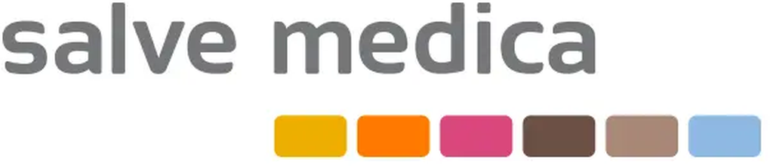



Dowody
Problem
▸
Przykłady
▸
Rozmowa z Em
▸
Dowody
▸
Empatyzer
▸
Co się zmienia
▸
Prywatność
▸
Następny krok
▸
Appendix
Problem
Dlaczego problem wraca
Empatyzer
Jak to działa
Co się zmienia
Wdrożenie i prywatność
Dowody
Następny krok
▸
▸
▸
▸
▸
Dowody
▸
▸
Problem ▸ Dlaczego problem wraca ▸ Empatyzer ▸ Jak to działa ▸ Co się zmienia ▸ Wdrożenie i prywatność ▸ Dowody ▸ Następny krok
Tak oceniają Empatyzer użytkownicy w badaniach oraz liderzy ochrony zdrowia w pisemnych referencjach.
77%
73%
59%
5,0/5
użytkowników poleciłoby Empatyzer
użytkowników jest zadowolonych z wdrożenia
użytkowników zauważyło wzrost kompetencji
w opiniach na Capterra
opinie z 2026 r.
Badania użytkowników i wdrożeń Empatyzera
„Empatyzer to praktyczne rozwiązanie dla szpitali, które chcą rozwijać empatyczną komunikację i wzmacniać współpracę między zespołami w całej organizacji. Z pełnym przekonaniem mogę polecić je wszystkim dyrektorom szpitali.”
„Z Empatyzera korzystamy od samego początku. Ułatwia onboarding, zespół lepiej się rozumie, ale najważniejsze jest to, że zwiększyła się lojalność pacjentów.”
„Empatyzer pomaga HR-owi i menedżerom lepiej rozumieć różnice między ludźmi i skuteczniej zarządzać napięciami w organizacji, co w środowisku medycznym, przy wysokim tempie pracy i dużej odpowiedzialności, ma szczególną wartość”.
Krystyna Walendowicz, dyrektor Wojewódzkiego Szpitala Rehabilitacyjnego im. dr. S. Jasińskiego w Zakopanem, referencje z 6 lipca 2026 r.
Adrian Kozłowski, CEO, Go On Clinic
Marta Jankowska, Dyrektor Pionu HR i Komunikacji, Salve Medica
ZAUFALI NAM
Notes:
W ochronie zdrowia mamy pisemne referencje od osób, które przeprowadziły wdrożenie u siebie, więc wiedzą, ile to kosztuje czasu i co oznacza dla grafiku. Pani dyrektor Walendowicz podkreśla, że rozwiązanie poprawia współpracę personelu bez wyłączania pracowników z codziennych obowiązków, i szczególnie docenia raport o organizacji, który pomaga rozpoznawać źródła napięć i budować silniejsze zespoły. Druga referencja pochodzi z kliniki, gdzie Empatyzer działa od początku jej istnienia. Do tego dochodzą wyniki badań użytkowników: trzech na czterech poleciłoby Empatyzer, a ponad połowa widzi u siebie wzrost kompetencji.
Wskazówki dla prowadzącego: Referencje cytuj dosłownie i nie dopisuj efektów, których autorzy nie opisali. Zdanie o lojalności pacjentów pochodzi od klienta i jest jego oceną, nie obietnicą Empatyzera. Przy referencji Marty Jankowskiej uzupełnij nazwę placówki przed wysyłką. Ocena 5,0/5 pochodzi z opinii opublikowanych na Capterra w lutym i marcu 2026 r.; cytaty są tłumaczone z angielskiego. Przed spotkaniem sprawdź aktualną liczbę opinii i stan profili GetApp oraz Software Advice. Przy liczbach 77/73/59 uzupełnij próbę i rok badania.
Dane i źródła (każdy link sprawdzony 29.08.2026):
1. W badaniu 285 polskich szpitali (1425 respondentów) ordynatorzy i pielęgniarki oddziałowe regularnie zajmują się oceną pracowników, zespołem, konfliktami, szkoleniami i wdrażaniem nowych osób, a autorzy wskazują brak kompetencji menedżerskich jako główną barierę. (Buchelt, Frączkiewicz-Wronka i Dobrowolska, „The Organizational Aspect of Human Resource Management as a Determinant of the Potential of Polish Hospitals to Manage Medical Professionals in Healthcare 4.0”, Sustainability 12(12), 2020). https://www.mdpi.com/2071-1050/12/12/5118 Zastrzeżenie: Badanie z 2017 r.; self-report; 70% dyrektorów mówi o regularnym rozwoju menedżerskim, ale co piąty lekarz kierujący oddziałem mówi, że szkoleń nie ma lub są rzadkie.
2. W 285 polskich szpitalach „dobra atmosfera w pracy” była najwyżej ocenianą cechą atrakcyjnego pracodawcy przez pielęgniarki (4,56/5) i, na równi z terminową wypłatą, przez lekarzy (4,54/5). (Buchelt, Ziębicki, Jończyk i Dzieńdziora, „The enhancement of the employer branding strategies of Polish hospitals…”, Human Resources for Health 19:77, 2021). https://link.springer.com/article/10.1186/s12960-021-00620-0 Zastrzeżenie: Skala 1–5; ta sama próba co Buchelt 2020.
3. Wśród polskiego personelu medycznego tylko ok. 40% deklaruje, że dostaje od przełożonych pochwały za dobrą pracę, a co piąty (21,9%) zdecydowanie nie zgadza się ze stwierdzeniem, że kierownicy dają informację zwrotną po ocenie. (Pomaranik i Kludacz-Alessandri, „Talent management and job satisfaction of medical personnel in Polish healthcare entities”, Frontiers in Psychology 14, 2023). https://www.frontiersin.org/journals/psychology/articles/10.3389/fpsyg.2023.1146073/full Zastrzeżenie: N = 506, publiczne podmioty lecznicze; próba nielosowa.
[Sources]
Wyniki badań użytkowników i referencje dostarczone przez Empatyzer.
[/Sources]
- Empatyzer_Em_FAQ_prompt_baza_wiedzy_i_nawigacja_FINAL_BEZ_ZMIAN_V2.txt — pełne brzmienie referencji Marty Jankowskiej.

Slide 6

Trzy kluczowe cechy Empatyzera
Problem
▸
Przykłady
▸
Rozmowa z Em
▸
Dowody
▸
Empatyzer
▸
Co się zmienia
▸
Prywatność
▸
Następny krok
▸
Appendix
Problem
Dlaczego problem wraca
Empatyzer
Jak to działa
Co się zmienia
Wdrożenie i prywatność
Dowody
Następny krok
▸
▸
▸
▸
▸
▸
▸
Empatyzer
Problem ▸ Dlaczego problem wraca ▸ Empatyzer ▸ Jak to działa ▸ Co się zmienia ▸ Wdrożenie i prywatność ▸ Dowody ▸ Następny krok
KROK 1
KROK 2
KROK 3
Diagnoza
Rozmowa z Em
Mikrolekcje
Kwestionariusz opisuje cechy, talenty, motywatory i napięcia. Dzięki temu Em nie udziela każdemu takiej samej ogólnej rady.
Em pomaga przygotować rozmowę z konkretną osobą, zespołem albo oddziałem dokładnie wtedy, gdy pojawia się potrzeba.
Dwie krótkie lekcje w tygodniu, dobrane do osoby, jej roli i ludzi, z którymi pracuje.
Każdy widzi własną diagnozę oraz siebie na tle zespołu, działu i organizacji. Rozmowy z Em pozostają prywatne. Mikrolekcje są spersonalizowane.
Empatyzer nie służy do oceny ani rekrutacji pracowników. Pomaga przygotować się do ważnych rozmów.
Notes:
Najprościej opowiedzieć to na jednej sytuacji z oddziału. Ktoś ma jutro rano powiedzieć cenionemu specjaliście coś trudnego i wie, że zaraz potem będą razem na dyżurze. Otwiera Empatyzer w telefonie, wybiera tę osobę i pisze do Em zwykłym językiem, o co chodzi. Em wie już, jak pracuje pytający i jak pracuje ta druga osoba, bo obie osoby wypełniły wcześniej krótki kwestionariusz, w aplikacji nazywany diagnozą. Jeśli druga osoba go nie wypełniła, Em opiera się na tym, co pytający o niej napisze. W odpowiedzi przychodzi podpowiedź dopasowana do tego konkretnego człowieka: od czego zacząć, czego lepiej nie mówić, jak on to może odebrać. A przez kolejne miesiące wracają krótkie lekcje, żeby ta umiejętność rosła między jednym dyżurem a drugim.
Wskazówki dla prowadzącego: Trzy warstwy, jedno zdanie o każdej. Zdanie zamykające uprzedza trzy skojarzenia: test, platforma szkoleniowa, narzędzie oceny. Jeśli padnie pytanie „co Em wie o osobie, która nie wypełniła kwestionariusza”: opiera się wtedy na tym, co napisze pytający, i mówi o tym wprost.
Dane i źródła (każdy link sprawdzony 29.08.2026):
1. Menedżer odpowiada za co najmniej 70% różnic w zaangażowaniu między zespołami, a naturalny talent do zarządzania ma ok. 1 na 10 osób; firmy w 82% przypadków obsadzają to stanowisko osobą bez takiego talentu. (Gallup, Beck i Harter, „Why Great Managers Are So Rare”, 2014 (akt. 2026)). https://www.gallup.com/workplace/231593/why-great-managers-rare.aspx Zastrzeżenie: Dane Gallupa z zespołów w USA; 70% to wariancja między jednostkami, nie związek przyczynowy.
2. Metaanaliza 335 prób: szkolenia przywódcze działają, ale istotnie lepiej, gdy są rozłożone na wiele sesji i zawierają praktykę oraz feedback, niż gdy są jednym skomasowanym blokiem. (Lacerenza, Reyes, Marlow, Joseph i Salas, „Leadership Training Design, Delivery, and Implementation: A Meta-Analysis”, Journal of Applied Psychology 102(12), 2017). https://doi.org/10.1037/apl0000241 Zastrzeżenie: Recenzowane; „rozłożone” oznacza wiele sesji, nie konkretną kadencję.
3. Metaanaliza 317 eksperymentów: nauka rozłożona w czasie daje trwalsze zapamiętanie niż nauka w jednym bloku, a im dłużej wiedza ma się utrzymać, tym dłuższe powinny być odstępy między powtórkami. (Cepeda, Pashler, Vul, Wixted i Rohrer, „Distributed practice in verbal recall tasks”, Psychological Bulletin 132(3), 2006). https://doi.org/10.1037/0033-2909.132.3.354 Zastrzeżenie: Eksperymenty na materiale werbalnym.
4. Tylko 23% pracowników w USA zdecydowanie ufa kierownictwu swojej organizacji, ale pracownicy, których menedżer zawsze wysłucha, 4,2 raza częściej ufają kierownictwu. (Gallup, „How to Build Trust in the Workplace”, 2022, oraz „Global Indicator: Leadership & Management”, 2026). https://www.gallup.com/workplace/393401/trust-decline-rebuild.aspx Zastrzeżenie: Panel Gallupa, USA; korelacje. Wskaźnik: https://www.gallup.com/404252/indicator-leadership-management.aspx

Slide 7



Co Empatyzer zmienia w szpitalu?
Problem
▸
Przykłady
▸
Rozmowa z Em
▸
Dowody
▸
Empatyzer
▸
Co się zmienia
▸
Prywatność
▸
Następny krok
▸
Appendix
Problem
Dlaczego problem wraca
Empatyzer
Jak to działa
Co się zmienia
Wdrożenie i prywatność
Dowody
Następny krok
▸
▸
▸
▸
▸
▸
▸
Co się zmienia
Problem ▸ Dlaczego problem wraca ▸ Empatyzer ▸ Jak to działa ▸ Co się zmienia ▸ Wdrożenie i prywatność ▸ Dowody ▸ Następny krok
Kierownik dostaje pomoc wcześniej, zanim problem trafi do kadr albo dyrekcji.
ORDYNATOR I ODDZIAŁOWA
KADRY
PERSONEL
Kierownik obok pracy klinicznej
Dział kadr
Lekarze, pielęgniarki, personel wspierający
Kieruje kilkudziesięcioma osobami między dyżurami. Nikt go nie uczył prowadzenia trudnych rozmów, a rozmawia z ludźmi, z którymi jutro znowu ma dyżur.
Umowy, grafiki, absencje, związki. Mediuje w sporach między oddziałami, choć nie ma jak być przy żadnej trudnej rozmowie na oddziale.
Grupy zawodowe, które inaczej rozumieją odpowiedzialność i tempo, a pracują przy jednym pacjencie.
CO DAJE EMPATYZER
Ma pomoc w telefonie, bez zdejmowania z grafiku i bez zgłaszania się do kadr.
CO DAJE EMPATYZER
Ordynatorzy i oddziałowe dostają wsparcie, którego kadry nie muszą organizować co tydzień.
CO DAJE EMPATYZER
Widzą różnice między grupami i mogą sami sprawdzić, jak rozmawiać z drugą stroną.
Można zacząć od jednego oddziału. Uruchomienie organizacji zajmuje kilka godzin, a pracownik około 15 minut na start.
Empatyzer nie korzysta z danych pacjentów i nie wchodzi w decyzje kliniczne.
Notes:
Warto zejść na poziom trzech konkretnych grup, bo to one zdecydują, czy z tego coś będzie. Pierwsza to ordynatorzy i oddziałowe, czyli ludzie, którzy kierują zespołami między dyżurami i nigdy nie mieli na to przygotowania. Druga to kadry, które mediują w sporach, ale nie mają jak być przy rozmowie na oddziale o siódmej rano. Trzecia grupa to lekarze, pielęgniarki i personel wspierający, którzy inaczej rozumieją odpowiedzialność, a pracują przy jednym pacjencie. Empatyzer działa dlatego, że każda z tych grup dostaje coś dla siebie w tym samym narzędziu. Nikt nie dostaje wersji dla kierownictwa.
Wskazówki dla prowadzącego: Nie sprzedawaj tu funkcji, tylko pokaż, że rozumiesz codzienność każdej z grup. Jeśli rozmówca zna kogoś takiego w firmie, sam to powie. Uwaga na pytanie o zakres licencji: sensowny start to menedżerowie i ich zespoły, bo Em porównuje dwie osoby.
Dane i źródła (każdy link sprawdzony 29.08.2026):
1. Menedżer odpowiada za co najmniej 70% różnic w zaangażowaniu między zespołami, a naturalny talent do zarządzania ma ok. 1 na 10 osób; firmy w 82% przypadków obsadzają to stanowisko osobą bez takiego talentu. (Gallup, Beck i Harter, „Why Great Managers Are So Rare”, 2014 (akt. 2026)). https://www.gallup.com/workplace/231593/why-great-managers-rare.aspx Zastrzeżenie: Dane Gallupa z zespołów w USA; 70% to wariancja między jednostkami, nie związek przyczynowy.
2. Zamiana słabego szefa (dolne 10%) na dobrego (górne 10%) podnosi wynik zespołu bardziej niż dodanie jednej osoby do dziewięcioosobowego zespołu. (Lazear, Shaw i Stanton, „The Value of Bosses”, Journal of Labor Economics 33(4), 2015). https://doi.org/10.1086/681097 Zastrzeżenie: Recenzowane; dane z jednej dużej firmy usługowej. Abstrakt: https://www.nber.org/papers/w18317
3. 42% odchodzących uważa, że można było ich zatrzymać, a u 45% w ciągu trzech miesięcy przed odejściem żaden przełożony nie zainicjował rozmowy o ich satysfakcji, wynikach ani przyszłości. (Gallup, Tatel i Wigert, „42% of Employee Turnover Is Preventable but Often Ignored”, 2024 (akt. 2026)). https://www.gallup.com/workplace/646538/employee-turnover-preventable-often-ignored.aspx Zastrzeżenie: USA, panel Gallupa, osoby, które odeszły dobrowolnie.
4. Menedżerowie średniego szczebla prawie połowę czasu spędzają na pracy niemenedżerskiej, a tylko 20% zdecydowanie zgadza się, że firma pomaga im być dobrymi menedżerami ludzi. (McKinsey, Field, Hancock, Mugayar-Baldocchi i Schaninger, „Stop wasting your most precious resource: Middle managers”, 2023). https://www.mckinsey.com/capabilities/people-and-organizational-performance/our-insights/stop-wasting-your-most-precious-resource-middle-managers Zastrzeżenie: 984 respondentów, w tym 706 menedżerów średniego szczebla; self-report.

Slide 8
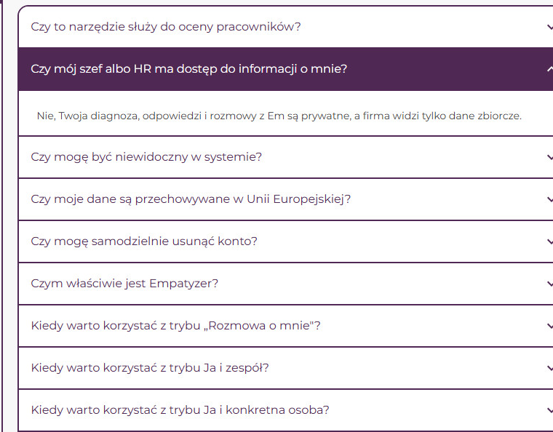


Prywatność i bezpieczeństwo
Problem
▸
Przykłady
▸
Rozmowa z Em
▸
Dowody
▸
Empatyzer
▸
Co się zmienia
▸
Prywatność
▸
Następny krok
▸
Appendix
Problem
Dlaczego problem wraca
Empatyzer
Jak to działa
Co się zmienia
Wdrożenie i prywatność
Dowody
Następny krok
▸
▸
▸
▸
▸
▸
▸
Wdrożenie i prywatność
Problem ▸ Dlaczego problem wraca ▸ Empatyzer ▸ Jak to działa ▸ Co się zmienia ▸ Wdrożenie i prywatność ▸ Dowody ▸ Następny krok
Rozmowy z Em są prywatne. Organizacja nie czyta pytań ani odpowiedzi, a dane są przechowywane w Unii Europejskiej.
Kto czego nie widzi
Dane i zabezpieczenia
Przełożeni, administratorzy i inni użytkownicy nie widzą cudzych rozmów z Em.
Osoba, o którą ktoś pyta, nie widzi pytania ani odpowiedzi.
Pełny wynik należy do pracownika; inni widzą tylko wskazówki potrzebne do współpracy.
Administrator widzi konta, strukturę i statystyki zbiorcze, ale nie rozmowy ani pełne wyniki.
Dane są przechowywane w Unii Europejskiej, na infrastrukturze AWS.
Połączenia HTTPS, szyfrowanie podczas przechowywania i automatyczne wylogowanie po 5 minutach bezczynności.
Empatyzer nie ocenia pracowników, nie tworzy rankingów i nie służy do decyzji kadrowych.
Konto można usunąć, a profil należy do osoby, nie do organizacji.
Pytania o prywatność, na które odpowiada Em w aplikacji.
Rozmowy są prywatne, ale nie anonimowe: zapisują się na koncie użytkownika i widzi je tylko on.
Notes:
Prywatność jest tu warunkiem, żeby całość w ogóle działała. Kiedy ktoś podejrzewa, że jego pytania czyta dyrekcja albo kadry, zapyta o coś bezpiecznego i narzędzie straci sens. Dlatego rozmów z Em nie widzi nikt poza pytającym, a pełny wynik kwestionariusza należy do osoby, która go wypełniła. Osoba, o którą ktoś pyta, nie widzi ani pytania, ani odpowiedzi. Em jest asystentem opartym na sztucznej inteligencji, dane są przechowywane w Unii Europejskiej i szyfrowane. Szpital dostaje obraz zbiorczy: kulturę, motywacje i to, ile osób korzysta, bez nazwisk i bez ocen pojedynczych ludzi. Pełny opis zabezpieczeń jest w osobnym dokumencie dla informatyków i inspektora ochrony danych. Udostępniamy go na życzenie.
Wskazówki dla prowadzącego: Mów o warstwach zabezpieczeń i ograniczaniu ryzyka, nigdy o bezpieczeństwie absolutnym. Dla prawnika i inspektora ochrony danych przygotuj osobny pakiet: umowa powierzenia, dostawca modelu i podwykonawcy, region przetwarzania, retencja i usuwanie danych, podstawa prawna i dobrowolność [do uzupełnienia przez zespół produktowy]. W szpitalu dodaj: Em nie korzysta z danych pacjentów i nie wchodzi w systemy kliniczne.
Dane i źródła (każdy link sprawdzony 29.08.2026):
1. 81% dorosłych Amerykanów uważa, że przez monitorowanie z użyciem AI pracownicy poczują się nadmiernie obserwowani, a 71% sprzeciwia się ostatecznym decyzjom rekrutacyjnym podejmowanym przez AI. (Pew Research Center, „AI in Hiring and Evaluating Workers: What Americans Think”, 2023). https://www.pewresearch.org/internet/2023/04/20/ai-in-hiring-and-evaluating-workers-what-americans-think/ Zastrzeżenie: 11 004 dorosłych w USA, grudzień 2022.
2. 86% kadry zarządzającej sądzi, że pracownicy wysoko ufają firmie, a deklaruje to tylko 67% pracowników; jedynie 60% pracowników uważa, że liderzy im ufają. (PwC, „2024 Trust Survey”, 2024). https://www.pwc.com/us/en/library/trust-in-business-survey.html Zastrzeżenie: USA, styczeń 2024; 548 menedżerów i 2039 pracowników.
3. Tylko 23% pracowników w USA zdecydowanie ufa kierownictwu swojej organizacji, ale pracownicy, których menedżer zawsze wysłucha, 4,2 raza częściej ufają kierownictwu. (Gallup, „How to Build Trust in the Workplace”, 2022, oraz „Global Indicator: Leadership & Management”, 2026). https://www.gallup.com/workplace/393401/trust-decline-rebuild.aspx Zastrzeżenie: Panel Gallupa, USA; korelacje. Wskaźnik: https://www.gallup.com/404252/indicator-leadership-management.aspx
4. Tylko 37% pracowników jest bardzo pewnych, że ich organizacja odpowiedzialnie korzysta z danych o pracownikach, podczas gdy 78% pracodawców deklaruje zdalne monitorowanie pracowników. (Deloitte, „The transparency paradox”, 2024 Global Human Capital Trends, 2024). https://www.deloitte.com/us/en/insights/topics/talent/human-capital-trends/2024/transparency-in-the-workplace.html Zastrzeżenie: 14 000 liderów w 95 krajach plus ankiety pracowników; raport doradczy.

Slide 9



Wybierz jedną ze ścieżek
Problem
▸
Przykłady
▸
Rozmowa z Em
▸
Dowody
▸
Empatyzer
▸
Co się zmienia
▸
Prywatność
▸
Następny krok
▸
Appendix
Od początku
ZAPROSZENIE DO KONTAKTU
W 30 minut zobaczysz, jak Em pomaga przygotować rozmowę z konkretną osobą.
Umów demo
Sprawdź samodzielnie
Porozmawiajmy o wdrożeniu
Napisz lub zadzwoń. Pokażemy Em na rozmowie, którą naprawdę masz przed sobą.
Załóż konto na empatyzer.com. Pierwsze 3 osoby w organizacji korzystają bezpłatnie.
Prześlemy opinie klientów, opis metody, bezpieczeństwa i warunki licencji. Przy większym wdrożeniu możemy przeprowadzić je wspólnie z certyfikowanymi szkoleniowcami.
Nie zgaduj. Pytaj Em.
Piotr Golczyk · piotr@empatyzer.com · +48 668 89 87 11
Notes:
Nie proszę dziś o decyzję. Na tym etapie potrzebny jest jeden oddział, na którym kierownik ma przed sobą trudną rozmowę. Umówimy trzydzieści minut, pokażemy Em na tej sytuacji i zobaczą Państwo, co dostaje do ręki ordynator albo oddziałowa. Jeśli to ma sens, uruchamiamy pierwszą grupę kierowników i po kilku tygodniach wspólnie sprawdzamy, ilu z nich korzysta i co się zmieniło. Na pokazie dobrze, żeby był ktoś z kadr, dyrektor medyczny albo naczelna pielęgniarka i ten jeden kierownik. Do tego dołączamy krótką informację dla IT i inspektora ochrony danych.
Wskazówki dla prowadzącego: Nie kończ na deklaracji „odezwiemy się”. Umów konkret: termin pokazu albo wysyłkę materiałów w ciągu doby. Jeśli rozmówca chce zacząć sam, wystarczy adres empatyzer.com; bezpłatna organizacja osobista obejmuje obecnie do trzech zaproszonych osób [zakres do potwierdzenia przed spotkaniem]. Warunki licencji i cenę raportu uzupełnij przed spotkaniem.
Dane i źródła (każdy link sprawdzony 29.08.2026):
1. W 2025 r. zaangażowanych było 20% pracowników na świecie, a zaangażowanie menedżerów spadło z 27% do 22%, najmocniej w historii pomiaru; Gallup szacuje koszt niskiego zaangażowania na ok. 10 bln USD rocznie. (Gallup, Harter i Pendell, „Global Employee Engagement Continues Decline” (State of the Global Workplace 2026), 2026). https://www.gallup.com/workplace/708071/global-employee-engagement-continues-decline.aspx Zastrzeżenie: 141 444 respondentów; self-report; koszt to model Gallupa.
2. W Polsce zaangażowanych w pracę jest 7% pracowników, wobec 12% w Europie i 20% na świecie. (Gallup, „State of the Global Workplace: Poland Country-Level Data”, 2026). https://www.gallup.com/workplace/706802/state-global-workplace-poland-country-level-data.aspx Zastrzeżenie: Średnia z trzech lat sondaży (2023–2025), ok. 1000 respondentów rocznie.

Slide 10
Appendix
Problem
▸
Przykłady
▸
Rozmowa z Em
▸
Dowody
▸
Empatyzer
▸
Co się zmienia
▸
Prywatność
▸
Następny krok
▸
Appendix
Problem
Dlaczego problem wraca
Empatyzer
Jak to działa
Co się zmienia
Wdrożenie i prywatność
Dowody
Następny krok
Appendix
▸
▸
▸
▸
▸
▸
▸
Problem ▸ Dlaczego problem wraca ▸ Empatyzer ▸ Jak to działa ▸ Co się zmienia ▸ Wdrożenie i prywatność ▸ Dowody ▸ Następny krok
Notes:
Jedno zdanie na początek. W szpitalu ludźmi kierują lekarze i pielęgniarki, którzy zostali kierownikami dlatego, że byli świetni w swoim zawodzie, a nie dlatego, że ktoś ich przygotował do feedbacku, delegowania i rozwiązywania konfliktów. Polskie badanie 285 szpitali pokazało dokładnie to: ordynatorzy i oddziałowe na co dzień oceniają ludzi, rozwiązują spory i wdrażają nowe osoby, a brak kompetencji menedżerskich jest jedną z głównych barier. Nie da się tego naprawić kolejnym dniem szkoleniowym, bo każdy taki dzień to dziura w grafiku. O tym jest ta prezentacja.
Wskazówki dla prowadzącego: Jedno zdanie i pauza. Reszta jest w komentarzu, nie na slajdzie.
Dane i źródła (każdy link sprawdzony 29.08.2026):
1. W badaniu 285 polskich szpitali (1425 respondentów) ordynatorzy i pielęgniarki oddziałowe regularnie zajmują się oceną pracowników, zespołem, konfliktami, szkoleniami i wdrażaniem nowych osób, a autorzy wskazują brak kompetencji menedżerskich jako główną barierę. (Buchelt, Frączkiewicz-Wronka i Dobrowolska, „The Organizational Aspect of Human Resource Management as a Determinant of the Potential of Polish Hospitals to Manage Medical Professionals in Healthcare 4.0”, Sustainability 12(12), 2020). https://www.mdpi.com/2071-1050/12/12/5118 Zastrzeżenie: Badanie z 2017 r.; self-report; 70% dyrektorów mówi o regularnym rozwoju menedżerskim, ale co piąty lekarz kierujący oddziałem mówi, że szkoleń nie ma lub są rzadkie.
2. Wśród polskiego personelu medycznego tylko ok. 40% deklaruje, że dostaje od przełożonych pochwały za dobrą pracę, a co piąty (21,9%) zdecydowanie nie zgadza się ze stwierdzeniem, że kierownicy dają informację zwrotną po ocenie. (Pomaranik i Kludacz-Alessandri, „Talent management and job satisfaction of medical personnel in Polish healthcare entities”, Frontiers in Psychology 14, 2023). https://www.frontiersin.org/journals/psychology/articles/10.3389/fpsyg.2023.1146073/full Zastrzeżenie: N = 506, publiczne podmioty lecznicze; próba nielosowa.
3. Klinicyści, którzy zostali kierownikami, opisują „wrzucenie” w rolę bez przygotowania, pod presją otoczenia, a nie z własnej ambicji menedżerskiej. (Spehar, Frich i Kjekshus, „Clinicians' experiences of becoming a clinical manager: a qualitative study”, BMC Health Services Research 12:421, 2012). https://bmchealthservres.biomedcentral.com/articles/10.1186/1472-6963-12-421 Zastrzeżenie: Badanie jakościowe (n = 30), Norwegia.
4. Kierownicy-klinicyści („menedżerowie hybrydowi”) przedkładają pracę kliniczną nad menedżerską, co rodzi konflikt ról. (Kippist i Fitzgerald, „Organisational professional conflict and hybrid clinician managers”, Journal of Health Organization and Management 23(6), 2009). https://pubmed.ncbi.nlm.nih.gov/20020597/ Zastrzeżenie: Badanie jakościowe (n = 14), Australia.
5. W 285 polskich szpitalach „dobra atmosfera w pracy” była najwyżej ocenianą cechą atrakcyjnego pracodawcy przez pielęgniarki (4,56/5) i, na równi z terminową wypłatą, przez lekarzy (4,54/5). (Buchelt, Ziębicki, Jończyk i Dzieńdziora, „The enhancement of the employer branding strategies of Polish hospitals…”, Human Resources for Health 19:77, 2021). https://link.springer.com/article/10.1186/s12960-021-00620-0 Zastrzeżenie: Skala 1–5; ta sama próba co Buchelt 2020.
6. W Polsce zaangażowanych w pracę jest 7% pracowników, wobec 12% w Europie i 20% na świecie. (Gallup, „State of the Global Workplace: Poland Country-Level Data”, 2026). https://www.gallup.com/workplace/706802/state-global-workplace-poland-country-level-data.aspx Zastrzeżenie: Średnia z trzech lat sondaży (2023–2025), ok. 1000 respondentów rocznie.

Slide 11

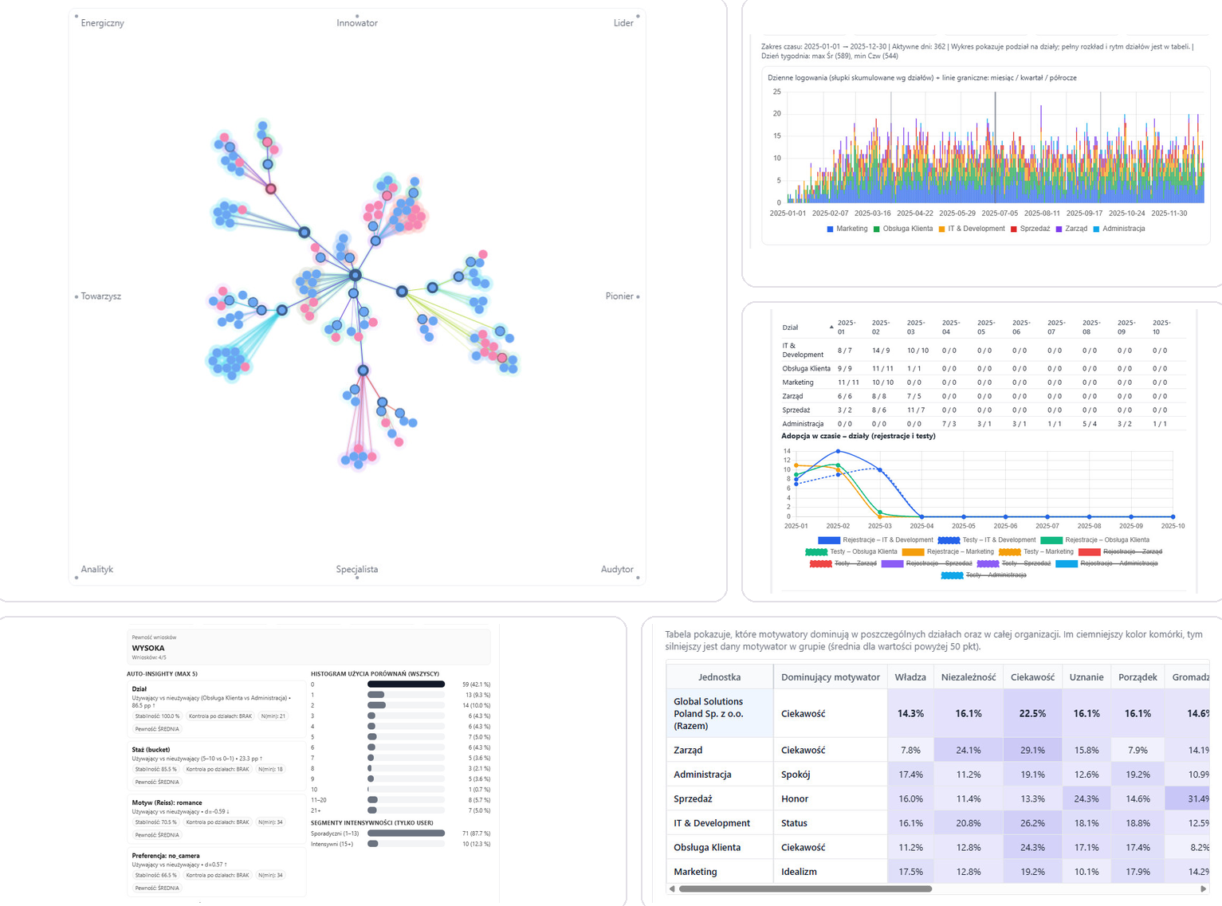
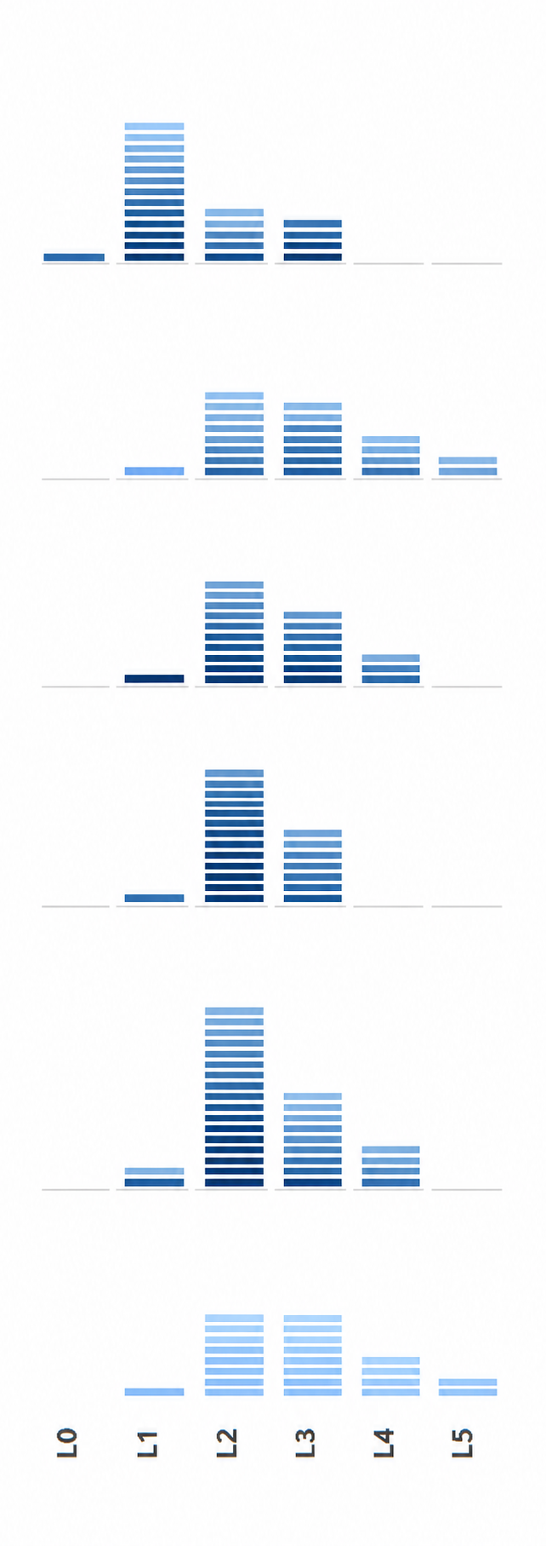

Opcjonalny raport o organizacji
Problem
▸
Przykłady
▸
Rozmowa z Em
▸
Dowody
▸
Empatyzer
▸
Co się zmienia
▸
Prywatność
▸
Następny krok
▸
Appendix
Problem
Dlaczego problem wraca
Empatyzer
Jak to działa
Co się zmienia
Wdrożenie i prywatność
Dowody
Następny krok
▸
▸
▸
▸
▸
▸
▸
Jak to działa
Problem ▸ Dlaczego problem wraca ▸ Empatyzer ▸ Jak to działa ▸ Co się zmienia ▸ Wdrożenie i prywatność ▸ Dowody ▸ Następny krok
Po roku organizacja może otrzymać unikalny raport o DNA organizacji: mapę cech, motywacji, predyspozycji i potencjalnych konfliktów. To gotowa instrukcja obsługi organizacji — pokazuje jej mocne i słabe strony oraz podpowiada, gdzie i jakie działania rozwojowe prowadzić.
Czym różnią się zespoły
Co dla każdej grupy znaczą porządek, swoboda i jasne zasady oraz dlaczego jeden komunikat do wszystkich często nie trafia do nikogo.
Gdzie powstają napięcia
Pary zespołów, które inaczej rozumieją odpowiedzialność, tempo i standard, oraz to, co warto ustalić, zanim ktoś odczyta różnicę jako złą wolę.
Co zrobić w pierwszych trzydziestu dniach
Priorytety, kolejność i sposób sprawdzenia efektu, opisane na poziomie zespołów i ról.
Przykładowe analizy zespołów, działów i zanonimizowanych profili: talenty, motywacje i potencjalne konflikty.
Raport opisuje grupy i role, nie ocenia pojedynczych osób i nie tworzy rankingów. Zamawia się go osobno, poza licencją.
Notes:
Kiedy w organizacji jest już kilkadziesiąt albo kilkaset wypełnionych kwestionariuszy, można z nich zrobić raport o całości. Nie o pojedynczych ludziach, tylko o organizacji. Widać w nim na przykład, że dwa zespoły spierają się od lat nie dlatego, że ktoś ma złą wolę, tylko dlatego, że jeden potrzebuje jasnej procedury, a drugi swobody, i nikt tego nigdy nie nazwał. Widać też, gdzie kultura, której ludzie potrzebują, rozjeżdża się z tą, którą czują na co dzień. Raport kończy się listą priorytetów na pierwsze trzydzieści dni, żeby nie został ciekawostką w szufladzie. Zamawia się go osobno, poza licencją.
Wskazówki dla prowadzącego: Raport nie jest oceną ludzi i nie służy do decyzji personalnych. Jeśli pojawi się pytanie, czy wymienia konkretne osoby: zakres raportu ustalamy przed zamówieniem, a sam raport nie służy do ocen ani decyzji personalnych. Szczegółowy zakres potwierdź w zespole produktowym przed złożeniem oferty. Cena i warunki: do uzupełnienia przed spotkaniem.
Dane i źródła (każdy link sprawdzony 29.08.2026):
1. Gotowość pracowników do wspierania zmian w firmie spadła z 74% w 2016 r. do 38% w 2022 r., podczas gdy liczba planowanych zmian rocznie wzrosła z 2 do 10. (Gartner, „The Transformation Deficit”, Gartner Business Quarterly Q1 2023 (omówienie: O Morain i Aykens, HBR, „Employees Are Losing Patience with Change Initiatives”, 2023)). https://www.gartner.com/en/insights/gartner-business-quarterly/q1-2023 Zastrzeżenie: Gartner podaje 38% (GBQ) i 43% (HBR); brak opisu próby. HBR: https://hbr.org/2023/05/employees-are-losing-patience-with-change-initiatives
2. Przy wysokim zmęczeniu zmianą tylko 43% pracowników zamierza zostać w firmie (wobec 74% przy niskim), a włączanie pracowników w proces zmiany obniża ryzyko zmęczenia o 29 punktów procentowych. (Gartner, komunikat prasowy, 12.10.2022). https://www.gartner.com/en/newsroom/press-releases/2022-10-12-gartner-survey-reveals-leader-and-manager-effectiveness-tops-hr-leaders-list-of-priorities-for-2023 Zastrzeżenie: 860 liderów HR, lipiec 2022; korelacje.
3. Metaanaliza 116 badań (8880 zespołów): konflikty relacyjne i procesowe mają stabilnie negatywny związek z wynikami zespołów. (de Wit, Greer i Jehn, „The paradox of intragroup conflict: A meta-analysis”, Journal of Applied Psychology 97(2), 2012). https://doi.org/10.1037/a0024844 Zastrzeżenie: Korelacje metaanalityczne.
4. W badaniu 180 zespołów Google bezpieczeństwo psychologiczne było najważniejszym z pięciu czynników skutecznego zespołu. (Google re:Work, „Understand team effectiveness” (Project Aristotle)). https://rework.withgoogle.com/intl/en/guides/understand-team-effectiveness Zastrzeżenie: Badanie wewnętrzne jednej firmy, bez recenzji naukowej.
[Sources]
Zrzut ekranu dostarczony przez Empatyzer — widok kultury organizacyjnej.
[/Sources]

Slide 12

Etapy wdrożenia Empatyzera
Problem
▸
Przykłady
▸
Rozmowa z Em
▸
Dowody
▸
Empatyzer
▸
Co się zmienia
▸
Prywatność
▸
Następny krok
▸
Appendix
Problem
Dlaczego problem wraca
Empatyzer
Jak to działa
Co się zmienia
Wdrożenie i prywatność
Dowody
Następny krok
▸
▸
▸
▸
▸
▸
▸
Wdrożenie i prywatność
Problem ▸ Dlaczego problem wraca ▸ Empatyzer ▸ Jak to działa ▸ Co się zmienia ▸ Wdrożenie i prywatność ▸ Dowody ▸ Następny krok
Wdrożenie w całej organizacji zwykle zajmuje kilka godzin, a dla pojedynczego pracownika to jednorazowo około 15 minut.
1
2
3
4
5
Konto organizacji
Kwestionariusz jednokrotny
Pierwsze pytanie do Em
Dołączają kolejne osoby
Lekcje ruszają same
Administrator zakłada konto i wysyła zaproszenia mailem albo linkiem. Proste uruchomienie zajmuje mniej niż godzinę.
Po wypełnieniu użytkownik od razu widzi diagnozę. Przy zmianie organizacji nie zaczyna od nowa.
Od razu po diagnozie można zapytać Em o rozmowę, która czeka w tym tygodniu.
Z każdą osobą obraz zespołu robi się pełniejszy: dochodzą porównania w parach i na tle całej organizacji.
Dwie lekcje w tygodniu, bez wysyłki po stronie organizacji. Administrator widzi tylko, kto dołączył i kto wypełnił kwestionariusz.
Licencja roczna na określoną liczbę osób. Można zacząć od jednego obszaru i dołączać kolejne osoby w trakcie roku.
Notes:
Ludzie często pytają, ile pracy zostaje po ich stronie. Ktoś zakłada konto organizacji i zaprasza pozostałych mailem albo linkiem. Każdy siada raz, odpowiada na pytania i od razu widzi swój wynik, więc ma z tego coś dla siebie od pierwszego dnia. Ten kwestionariusz wypełnia się raz w życiu, nie powtarza się go co roku. Potem przychodzi pierwsze pytanie do Em i zwykle dotyczy osoby, z którą rozmowa idzie najgorzej. Z każdą kolejną osobą pojawiają się porównania w parach i na tle zespołu, więc obraz oddziału robi się pełniejszy. Lekcje ruszają same, nikt ich nie musi uruchamiać. Licencja jest roczna, na określoną liczbę osób, a w trakcie roku można dołączać kolejne osoby.
Wskazówki dla prowadzącego: Czasu wypełniania kwestionariusza nie podawaj bez potwierdzenia aktualnej wersji: dokumentacja produktowa mówi o 25–35 minutach przy wypełnianiu bez przerw, nowsze materiały o krótszym czasie. Zaproszenie może iść na adres prywatny, jeśli organizacja nie wymaga zweryfikowanej domeny, więc osoba bez służbowej poczty też dołączy. Nakład po stronie klienta: założenie kont, ustawienie struktury i przypomnienie o kwestionariuszu.
Dane i źródła (każdy link sprawdzony 29.08.2026):
1. Mniej niż połowa menedżerów na świecie (44%) deklaruje, że przeszła jakiekolwiek szkolenie menedżerskie; wśród przeszkolonych aktywnie niezaangażowanych jest o połowę mniej. (Gallup, „State of the Global Workplace: 2025 Report”, 2025, s. 12–13). https://www.gallup.com/file/workplace/659528/state-of-the-global-workplace-2025-download.pdf Zastrzeżenie: Self-report, Gallup World Poll; zależność korelacyjna.
2. Menedżerowie poświęcają tylko 13% czasu na rozwój ludzi, a prawie 40% na gaszenie bieżących problemów i administrację; 36% uważa, że nie przygotowano ich wystarczająco do zarządzania ludźmi. (Deloitte, „2025 Global Human Capital Trends”, komunikat prasowy, 24.03.2025). https://www.deloitte.com/us/en/about/press-room/deloitte-report-aims-to-help-leaders-navigate-complex-workplace-tensions.html Zastrzeżenie: Ok. 10 000 liderów w 93 krajach plus badanie menedżerów; self-report.
3. Ponad trzy czwarte liderów i menedżerów używa generatywnej AI kilka razy w tygodniu, a wsparcie przełożonego podnosi odsetek pracowników pozytywnie nastawionych do AI z 15% do 55%. (BCG, „AI at Work 2025: Momentum Builds, but Gaps Remain”, 2025). https://www.bcg.com/publications/2025/ai-at-work-momentum-builds-but-gaps-remain Zastrzeżenie: 10 600+ respondentów w 11 krajach; self-report.

Slide 13
Dlaczego dotychczasowe rozwiązania nie działają?
Problem
▸
Przykłady
▸
Rozmowa z Em
▸
Dowody
▸
Empatyzer
▸
Co się zmienia
▸
Prywatność
▸
Następny krok
▸
Appendix
Problem
Dlaczego problem wraca
Empatyzer
Jak to działa
Co się zmienia
Wdrożenie i prywatność
Dowody
Następny krok
▸
▸
▸
▸
▸
▸
▸
Dlaczego problem wraca
Problem ▸ Dlaczego problem wraca ▸ Empatyzer ▸ Jak to działa ▸ Co się zmienia ▸ Wdrożenie i prywatność ▸ Dowody ▸ Następny krok
Żeby wysłać kierownika na szkolenie, trzeba zdjąć go z grafiku, a trudna rozmowa czeka na oddziale dziś.
CO SZPITAL ZWYKLE ROBI
CZEGO TO NIE ROZWIĄZUJE
Szkolenie menedżerskie
Zabiera kierownika z grafiku na cały dzień i uczy ogólnych zasad. Jak przełożyć je na rozmowę z konkretnym lekarzem, kierownik musi wymyślić sam.
Coaching dla wybranych
Jeśli w ogóle jest, obejmuje pojedyncze osoby z dyrekcji. Ordynatorzy i oddziałowe na oddziałach coachingu nie dostają.
Pomoc działu kadr
Kadry prowadzą sprawy formalne i nie zdążą być przy każdej trudnej rozmowie na oddziale.
Kierownik oddziału potrzebuje pomocy prywatnej i dopasowanej do osoby, z którą ma rozmawiać, w chwili, gdy przygotowuje rozmowę. Szpital potrzebuje takiej pomocy dla każdego kierownika, bez zdejmowania go z grafiku.
Notes:
Szpitale robią, co mogą, ale koszt czasu jest tu inny niż w biurze. Żeby wysłać kierownika na dzień szkolenia, trzeba go zdjąć z grafiku, a to znaczy, że ktoś inny bierze jego dyżur albo oddział pracuje w mniejszej obsadzie. Dlatego szkolenia odbywają się rzadko, coaching dostaje kilka osób z dyrekcji, a kadry prowadzą sprawy formalne i nie zdążą być przy każdej trudnej rozmowie na oddziale. W efekcie ordynator wraca ze szkolenia z ogólnymi zasadami i sam musi wymyślić, jak je przełożyć na rozmowę z konkretnym lekarzem, z którym jutro znów ma dyżur. Pytanie nie brzmi więc „czy szkolić”, tylko „co kierownik ma pod ręką na oddziale”.
Wskazówki dla prowadzącego: Cel: pokazać, że problem wynika z odległości między szkoleniem a rozmową oraz z kosztu czasu w organizacji pracującej całą dobę.
Pytanie: „Ile dni szkoleniowych w roku może Państwa szpital zdjąć z grafiku dla ordynatorów i oddziałowych?”.
Nie krytykuj szkoleń ani kadr; Empatyzer działa między szkoleniem a rozmową na oddziale.
Dane i źródła (każdy link sprawdzony 29.08.2026):
1. W badaniu 285 polskich szpitali (1425 respondentów) ordynatorzy i pielęgniarki oddziałowe regularnie zajmują się oceną pracowników, zespołem, konfliktami, szkoleniami i wdrażaniem nowych osób, a autorzy wskazują brak kompetencji menedżerskich jako główną barierę. (Buchelt, Frączkiewicz-Wronka i Dobrowolska, „The Organizational Aspect of Human Resource Management as a Determinant of the Potential of Polish Hospitals to Manage Medical Professionals in Healthcare 4.0”, Sustainability 12(12), 2020). https://www.mdpi.com/2071-1050/12/12/5118 Zastrzeżenie: Badanie z 2017 r.; self-report; 70% dyrektorów mówi o regularnym rozwoju menedżerskim, ale co piąty lekarz kierujący oddziałem mówi, że szkoleń nie ma lub są rzadkie.
2. Nową wiedzę ze szkolenia stosuje w pracy 62% pracowników zaraz po szkoleniu, 44% po pół roku i tylko 34% po roku (szacunki specjalistów ds. szkoleń ze 150 organizacji). (Saks i Belcourt, „An investigation of training activities and transfer of training in organizations”, Human Resource Management 45(4), 2006). https://doi.org/10.1002/hrm.20135 Zastrzeżenie: Kanada, 2006; szacunek specjalistów, nie obserwacja.
3. Metaanaliza 335 prób: szkolenia przywódcze działają, ale istotnie lepiej, gdy są rozłożone na wiele sesji i zawierają praktykę oraz feedback, niż gdy są jednym skomasowanym blokiem. (Lacerenza, Reyes, Marlow, Joseph i Salas, „Leadership Training Design, Delivery, and Implementation: A Meta-Analysis”, Journal of Applied Psychology 102(12), 2017). https://doi.org/10.1037/apl0000241 Zastrzeżenie: Recenzowane; „rozłożone” oznacza wiele sesji, nie konkretną kadencję.
4. W próbie 17 000 uczestników programów rozwoju przywództwa średni wiek wynosił 42 lata, a tylko 10% miało mniej niż 30 lat; typowy przełożony kieruje ludźmi ok. 10 lat, zanim dostanie pierwsze szkolenie. (Zenger Folkman, komunikat prasowy, 2013 (omówienie: Zenger, HBR, „We Wait Too Long to Train Our Leaders”, 2012)). https://www.prnewswire.com/news-releases/zenger-folkman-study--for-some-companies-leadership-development-is-too-little-too-late-190812391.html Zastrzeżenie: Dane firmy szkoleniowej, głównie USA. HBR: https://hbr.org/2012/12/why-do-we-wait-so-long-to-trai
5. Mniej niż połowa menedżerów na świecie (44%) deklaruje, że przeszła jakiekolwiek szkolenie menedżerskie; wśród przeszkolonych aktywnie niezaangażowanych jest o połowę mniej. (Gallup, „State of the Global Workplace: 2025 Report”, 2025, s. 12–13). https://www.gallup.com/file/workplace/659528/state-of-the-global-workplace-2025-download.pdf Zastrzeżenie: Self-report, Gallup World Poll; zależność korelacyjna.
6. W 2015 r. firmy wydały na szkolenia ok. 160 mld USD w USA i ok. 356 mld USD na świecie, a mimo to uczestnicy szybko wracają do starych nawyków, bo po szkoleniu nie zmienia się środowisko pracy. (Beer, Finnström i Schrader, „Why Leadership Training Fails—and What to Do About It”, Harvard Business Review, 2016). https://hbr.org/2016/10/why-leadership-training-fails-and-what-to-do-about-it Zastrzeżenie: Kwoty to szacunki branżowe; teza jakościowa autorów z HBS.

Slide 14
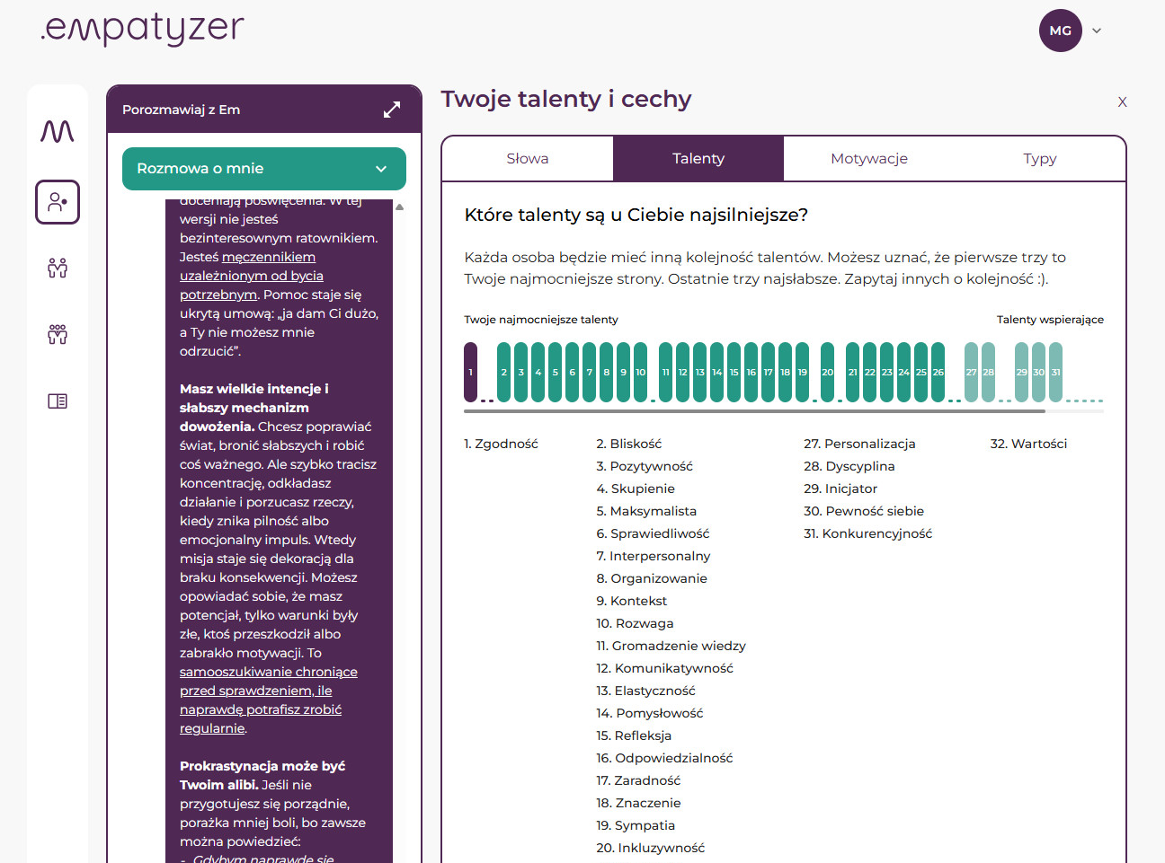


Diagnoza, która nazywa to, kim jesteś
Problem
▸
Przykłady
▸
Rozmowa z Em
▸
Dowody
▸
Empatyzer
▸
Co się zmienia
▸
Prywatność
▸
Następny krok
▸
Appendix
Problem
Dlaczego problem wraca
Empatyzer
Jak to działa
Co się zmienia
Wdrożenie i prywatność
Dowody
Następny krok
▸
▸
▸
▸
▸
▸
▸
Jak to działa
Problem ▸ Dlaczego problem wraca ▸ Empatyzer ▸ Jak to działa ▸ Co się zmienia ▸ Wdrożenie i prywatność ▸ Dowody ▸ Następny krok
Nazwij swoje cechy, talenty, motywatory, źródła napięć i inspiracji. Poznaj plusy i minusy każdej z tych cech.
Cechy bez ukrywania minusów
Diagnoza pokazuje zalety i ryzyka każdej cechy.
Motywatory i napięcia
Widać, co dodaje energii, co ją odbiera oraz jak osoba reaguje na stres, zmianę i sprzeczne oczekiwania.
Talenty i predyspozycje
Nazwane talenty, słowa opisujące osobę i naturalny sposób przewodzenia pomagają świadomie korzystać z mocnych stron.
Widok użytkownika: talenty i naturalne predyspozycje. Pełny wynik należy do osoby, która wypełniła kwestionariusz.
Notes:
Skąd Em to wszystko wie? Z kwestionariusza, który każdy wypełnia raz, na początku, i który w aplikacji nazywa się diagnozą. Nikt go nie ocenia i nie ma w nim dobrych ani złych odpowiedzi. To opis własnego sposobu pracy: jak podejmuję decyzje, jak reaguję na krytykę, czy wolę powiedzieć coś wprost, czy najpierw przygotować grunt. Wynik należy do mnie. Druga osoba widzi tylko to, co pomaga nam razem pracować, a ja widzę o niej dokładnie tyle samo. Z zestawienia dwóch takich opisów bierze się podpowiedź Em: ktoś mówi szybko i konkretnie, a pielęgniarka oddziałowa, z którą ma jutro rozmawiać, potrzebuje chwili, żeby wszystko przemyśleć, więc lepiej zacząć od pytania. W praktyce to zmienia przebieg całej rozmowy.
Wskazówki dla prowadzącego: Kwestionariusz wypełnia się raz w życiu i działa też po zmianie organizacji. Wskazówki są symetryczne: obie osoby widzą o sobie to samo. Pytanie o rzetelność: opisuje styl pracy, komunikacji i motywacje, korzysta z uznanych modeli psychologii pracy, nie jest testem klinicznym; opis metody udostępniamy na życzenie. Czasu wypełniania nie podawaj bez potwierdzenia aktualnej wersji.
Dane i źródła (każdy link sprawdzony 29.08.2026):
1. Ludzie systematycznie nie doceniają, jak bardzo inni chcą dostać konstruktywny feedback, i dlatego go nie dają (pięć eksperymentów, N = 1984). (Abi-Esber, Abel, Schroeder i Gino, „Underestimating others' desire for constructive feedback”, Journal of Personality and Social Psychology, 2022). https://doi.org/10.1037/pspi0000393 Zastrzeżenie: Recenzowane; eksperymenty online, USA.
2. Metaanaliza 116 badań (8880 zespołów): konflikty relacyjne i procesowe mają stabilnie negatywny związek z wynikami zespołów. (de Wit, Greer i Jehn, „The paradox of intragroup conflict: A meta-analysis”, Journal of Applied Psychology 97(2), 2012). https://doi.org/10.1037/a0024844 Zastrzeżenie: Korelacje metaanalityczne.
3. Sumienność jest najsilniejszą pozapoznawczą cechą przewidującą wyniki w pracy (92 metaanalizy, ponad 1,1 mln osób). (Wilmot i Ones, „A century of research on conscientiousness at work”, PNAS 116(46), 2019). https://doi.org/10.1073/pnas.1908430116 Zastrzeżenie: Metaanaliza metaanaliz; korelacje.
[Sources]
Zrzut ekranu dostarczony przez Empatyzer — widok talentów użytkownika.
[/Sources]

Slide 15
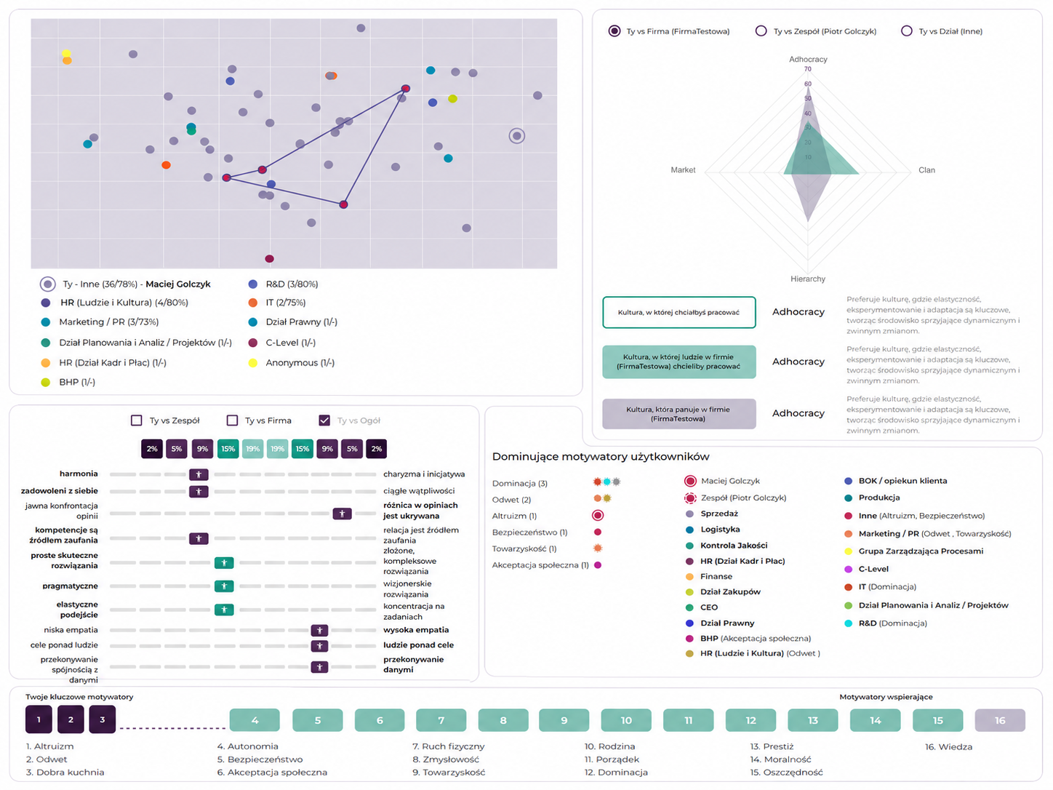
Diagnoza, która pokazuje Ciebie na tle organizacji
Problem
▸
Przykłady
▸
Rozmowa z Em
▸
Dowody
▸
Empatyzer
▸
Co się zmienia
▸
Prywatność
▸
Następny krok
▸
Appendix
Problem
Dlaczego problem wraca
Empatyzer
Jak to działa
Co się zmienia
Wdrożenie i prywatność
Dowody
Następny krok
▸
▸
▸
▸
▸
▸
▸
Jak to działa
Problem ▸ Dlaczego problem wraca ▸ Empatyzer ▸ Jak to działa ▸ Co się zmienia ▸ Wdrożenie i prywatność ▸ Dowody ▸ Następny krok
Zobacz siebie na tle zespołu, grupy projektowej, działu i całej firmy: podobieństwa, różnice i możliwe źródła napięć.
Ty na tle różnych grup
Porównaj swój sposób pracy z zespołem, grupą projektową, działem albo całą organizacją.
Mapa podobieństw i różnic
Widać, gdzie jesteś blisko innych, gdzie wyraźnie się różnisz i co to może znaczyć we współpracy.
Ten sam obraz dla wszystkich
Każdy użytkownik widzi te same dane zbiorcze. Rozmowy z Em i pełne wyniki poszczególnych osób pozostają prywatne.
Widok użytkownika: mapa podobieństw. Dane o grupach są zbiorcze i nie pokazują cudzych pełnych wyników.
Notes:
W Empatyzerze wszyscy mają ten sam widok. Osobnego panelu dla dyrekcji tu nie ma. Każdy może zobaczyć siebie na tle swojego zespołu, swojego oddziału i całej placówki. Każdy może też zobaczyć kulturę organizacji i to, co ludzi w niej napędza. Ordynator, pielęgniarka, kierownik komórki i osoba z personelu wspierającego widzą dokładnie to samo. To ma znaczenie, bo wtedy nikt nie czuje się prześwietlany. Ludzie sami do tych widoków wracają, żeby zrozumieć, dlaczego lekarze i pielęgniarki na jednym oddziale inaczej rozumieją, kto za co odpowiada, albo dlaczego z jedną osobą dogadują się od pierwszego dyżuru, a z inną nigdy. Pytania do Em i pełne wyniki kwestionariusza zostają prywatne u każdego.
Wskazówki dla prowadzącego: Nie mów o „widoku dla zarządu”. Narzędzie jest demokratyczne: te same dane dla każdego, różni się tylko to, kogo co interesuje. Jeśli padnie pytanie o małe zespoły: minimalną liczbę osób, od której pokazuje się widok zespołu, potwierdź w zespole produktowym przed spotkaniem. Dobry przykład różnicy: lekarze i pielęgniarki inaczej rozumieją odpowiedzialność.
Dane i źródła (każdy link sprawdzony 29.08.2026):
1. W badaniu 180 zespołów Google bezpieczeństwo psychologiczne było najważniejszym z pięciu czynników skutecznego zespołu. (Google re:Work, „Understand team effectiveness” (Project Aristotle)). https://rework.withgoogle.com/intl/en/guides/understand-team-effectiveness Zastrzeżenie: Badanie wewnętrzne jednej firmy, bez recenzji naukowej.
2. W badaniu 51 zespołów bezpieczeństwo psychologiczne wiązało się z zachowaniami uczenia się (zgłaszanie błędów, pytania, prośby o feedback), które pośredniczyły w związku z wynikami zespołu. (Edmondson, „Psychological Safety and Learning Behavior in Work Teams”, Administrative Science Quarterly 44(2), 1999). https://journals.sagepub.com/doi/10.2307/2666999 Zastrzeżenie: Jedna firma produkcyjna, USA; badanie przekrojowe.
3. Tylko 3 na 10 pracowników w USA zdecydowanie zgadza się, że ich opinie liczą się w pracy; Gallup szacuje, że gdyby ten odsetek wzrósł do 6 na 10, rotacja byłaby o 27% niższa, a produktywność o 12% wyższa. (Gallup, Herway, „How to Create a Culture of Psychological Safety”, 2017). https://www.gallup.com/workplace/236198/create-culture-psychological-safety.aspx Zastrzeżenie: USA; skutki to model Gallupa, nie eksperyment.
4. Przy niskim bezpieczeństwie psychologicznym 12% pracowników planuje odejść w ciągu roku, przy wysokim tylko 3%; kluczowym czynnikiem jest empatyczne przywództwo. (BCG, „Psychological Safety Levels the Playing Field for Employees”, 2024). https://www.bcg.com/publications/2024/psychological-safety-levels-playing-field-for-employees Zastrzeżenie: Ok. 28 000 pracowników w 16 krajach (bez Polski); deklarowany zamiar odejścia.
[Sources]
Zrzut ekranu dostarczony przez Empatyzer — mapa podobieństw.
[/Sources]

Slide 16

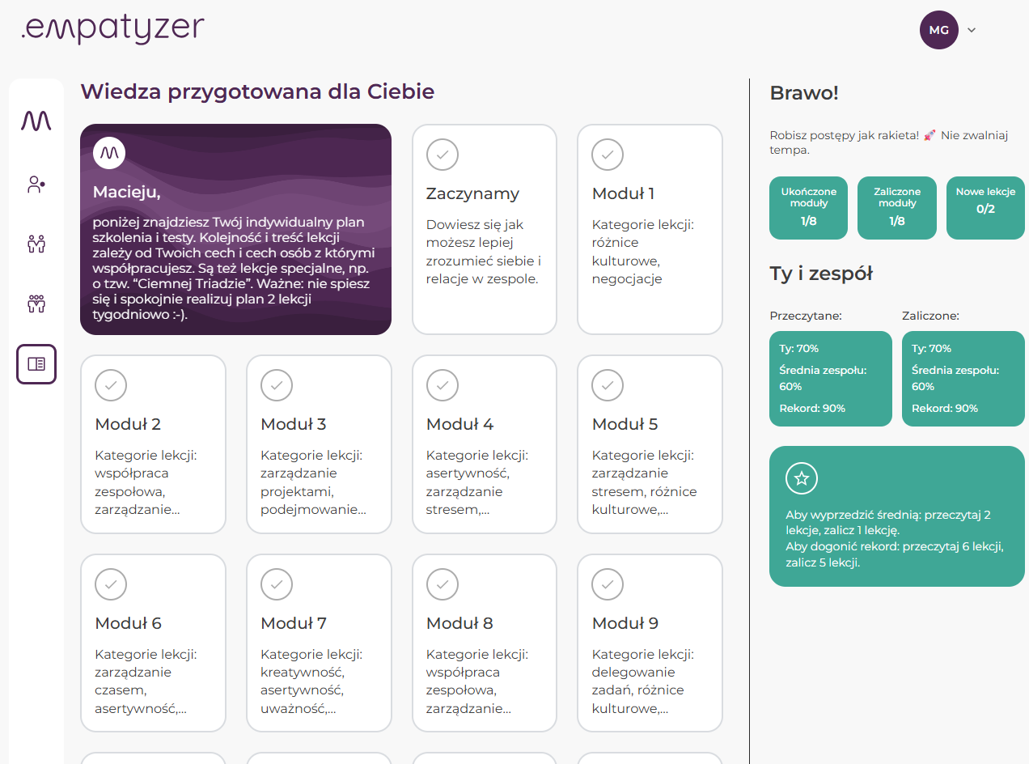

Mikrolekcje dopasowane do osoby
Problem
▸
Przykłady
▸
Rozmowa z Em
▸
Dowody
▸
Empatyzer
▸
Co się zmienia
▸
Prywatność
▸
Następny krok
▸
Appendix
Problem
Dlaczego problem wraca
Empatyzer
Jak to działa
Co się zmienia
Wdrożenie i prywatność
Dowody
Następny krok
▸
▸
▸
▸
▸
▸
▸
Jak to działa
Problem ▸ Dlaczego problem wraca ▸ Empatyzer ▸ Jak to działa ▸ Co się zmienia ▸ Wdrożenie i prywatność ▸ Dowody ▸ Następny krok
Dwie mikrolekcje w tygodniu. Treść wynika z diagnozy, roli i ludzi, z którymi użytkownik pracuje.
Dwie minuty na telefonie
Krótki tekst i jedno pytanie sprawdzające. Lekcję można przeczytać między spotkaniami albo przed rozpoczęciem zmiany.
Nauka rozłożona w czasie
Dwie lekcje tygodniowo przez wiele miesięcy pomagają wracać do wiedzy w codziennych sytuacjach.
Treść zmienia się z sytuacją
Nowy zespół, przełożony albo rola wpływa na dalsze lekcje. Nie jest to jeden katalog kursów dla wszystkich.
Pełny widok modułów. Kolejne lekcje odblokowują się stopniowo, a postęp widzi tylko użytkownik.
Notes:
Każdy był na szkoleniu, z którego po miesiącu zostało jedno zdanie. Tak działa pamięć, więc w Empatyzerze nauka idzie dalej, poza kwestionariusz i pierwsze pytanie do Em. Dwa razy w tygodniu przychodzi krótka lekcja, każda na dwie minuty, i tak przez wiele miesięcy. Czyta się je w telefonie między jednym dyżurem a drugim, w dyżurce albo w drodze do domu. Kolejne odblokowują się stopniowo, więc nikt nie dostaje wszystkiego naraz. Treść jest dobrana do tego, jak ktoś pracuje i z jakim zespołem, więc dotyczy tego, co w jego rozmowach najczęściej zgrzyta. Kadry nie muszą tego rozsyłać ani o tym przypominać, bo lekcje przychodzą same.
Wskazówki dla prowadzącego: Nie używaj słowa „mikrolekcje” ani „microlearning”. Liczby, które wolno podać: dwie lekcje tygodniowo, około dwóch minut lektury, moduły zwykle po osiem lekcji, cały plan rozłożony na wiele miesięcy. Nikt w organizacji nie sprawdza, czy dana osoba otworzyła lekcję.
Dane i źródła (każdy link sprawdzony 29.08.2026):
1. Metaanaliza 317 eksperymentów: nauka rozłożona w czasie daje trwalsze zapamiętanie niż nauka w jednym bloku, a im dłużej wiedza ma się utrzymać, tym dłuższe powinny być odstępy między powtórkami. (Cepeda, Pashler, Vul, Wixted i Rohrer, „Distributed practice in verbal recall tasks”, Psychological Bulletin 132(3), 2006). https://doi.org/10.1037/0033-2909.132.3.354 Zastrzeżenie: Eksperymenty na materiale werbalnym.
2. W badaniu ponad 1350 osób wiedza, która ma zostać na rok, była najlepiej pamiętana, gdy powtórka przyszła po kilku tygodniach, a nie zaraz po nauce. (Cepeda, Vul, Rohrer, Wixted i Pashler, „Spacing Effects in Learning: A Temporal Ridgeline of Optimal Retention”, Psychological Science 19(11), 2008). https://doi.org/10.1111/j.1467-9280.2008.02209.x Zastrzeżenie: Uczenie się faktów; przełożenie na umiejętności menedżerskie to ekstrapolacja.
3. Krzywa zapominania Ebbinghausa została zreplikowana w 2015 r.: bez powtórek największa utrata następuje w pierwszych godzinach i dniach po nauce. (Murre i Dros, „Replication and Analysis of Ebbinghaus' Forgetting Curve”, PLOS ONE 10(7), 2015). https://doi.org/10.1371/journal.pone.0120644 Zastrzeżenie: Replikacja na jednej osobie; nie cytować konkretnych odsetków.
4. Nową wiedzę ze szkolenia stosuje w pracy 62% pracowników zaraz po szkoleniu, 44% po pół roku i tylko 34% po roku (szacunki specjalistów ds. szkoleń ze 150 organizacji). (Saks i Belcourt, „An investigation of training activities and transfer of training in organizations”, Human Resource Management 45(4), 2006). https://doi.org/10.1002/hrm.20135 Zastrzeżenie: Kanada, 2006; szacunek specjalistów, nie obserwacja.
5. W 2015 r. firmy wydały na szkolenia ok. 160 mld USD w USA i ok. 356 mld USD na świecie, a mimo to uczestnicy szybko wracają do starych nawyków, bo po szkoleniu nie zmienia się środowisko pracy. (Beer, Finnström i Schrader, „Why Leadership Training Fails—and What to Do About It”, Harvard Business Review, 2016). https://hbr.org/2016/10/why-leadership-training-fails-and-what-to-do-about-it Zastrzeżenie: Kwoty to szacunki branżowe; teza jakościowa autorów z HBS.
[Sources]
Zrzut ekranu dostarczony przez Empatyzer — widok modułów i postępu.
[/Sources]

